Slide 1



শিক্ষক পরিচিত
মো:সাইফুল্লাহ
(বিবিএ, এমবিএ)
সহকারী শিক্ষক
মধ্য জ্ঞানপাড়া সঃপ্রাঃবিঃ
পাথরঘাটা,বরগুনা।
স্বাগতম
জেলা শ্রেষ্ঠ সহকারী শিক্ষক-২০২৬

Slide 2



পাঠ পরিচিতি
শ্রেণি: পঞ্চম
বিষয়: বিজ্ঞান
অধ্যায়ঃ ৭
পাঠের শিরোনামঃ বলের ধারণা

Slide 3
শিখনফল
এই পাঠ শেষে শিক্ষার্থীরা—
বল কী, তা নিজের ভাষায় বলতে পারবে।
ঠেলা ও টানা—এই দুই ধরনের বলের উদাহরণ দিতে পারবে।
বলের প্রভাবে বস্তুর গতি, দিক ও আকৃতির পরিবর্তন ব্যাখ্যা করতে পারবে।
দৈনন্দিন জীবনে বলের ব্যবহার ও গুরুত্ব চিহ্নিত করতে পারবে।
বাস্তব জীবনের বিভিন্ন ঘটনায় বলের প্রভাব পর্যবেক্ষণ ও ব্যাখ্যা করতে পারবে।

Slide 4
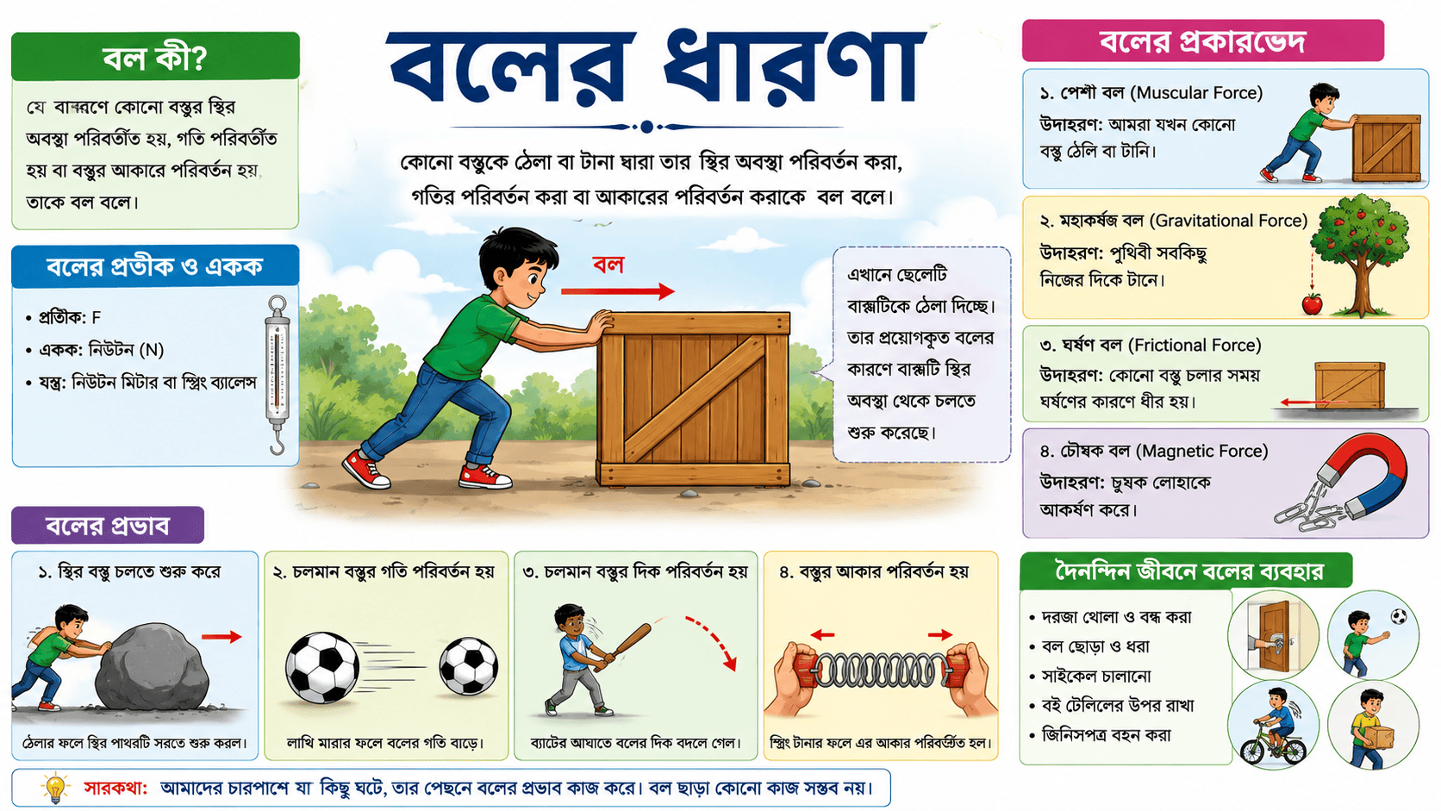

Slide 5
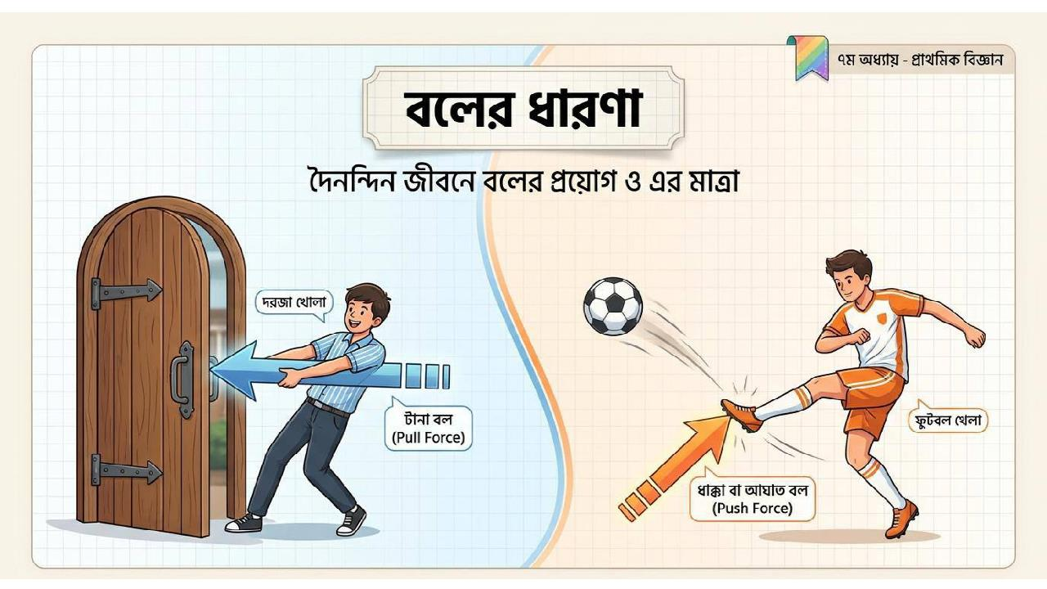

Slide 6
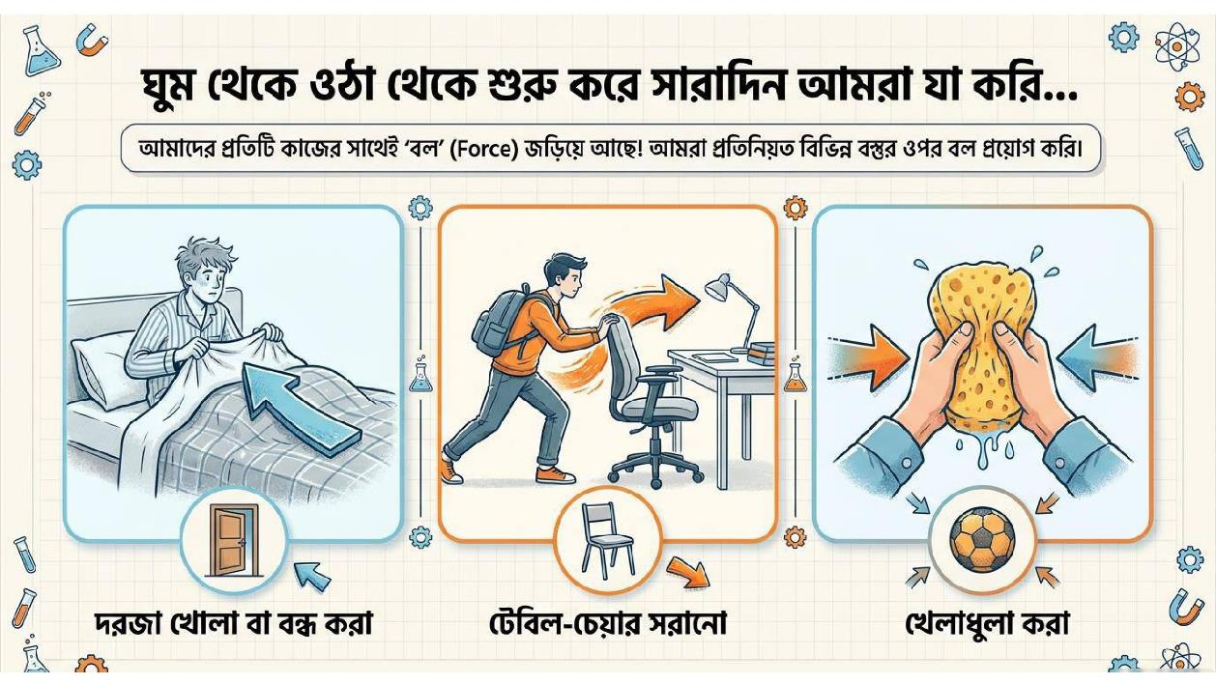

Slide 7
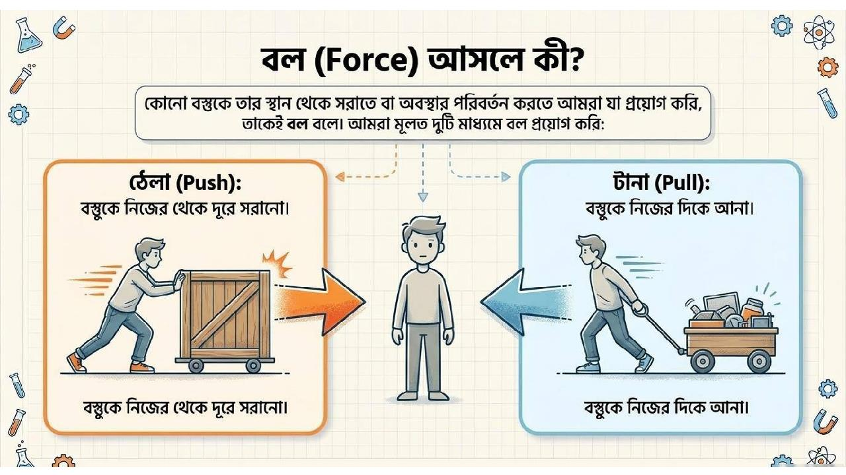

Slide 8
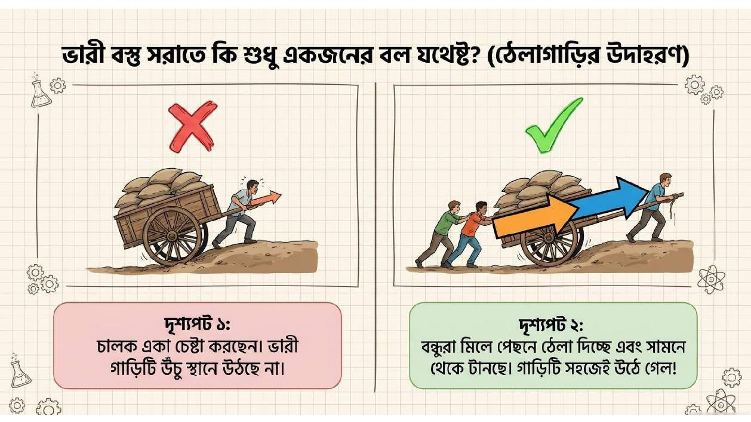

Slide 9
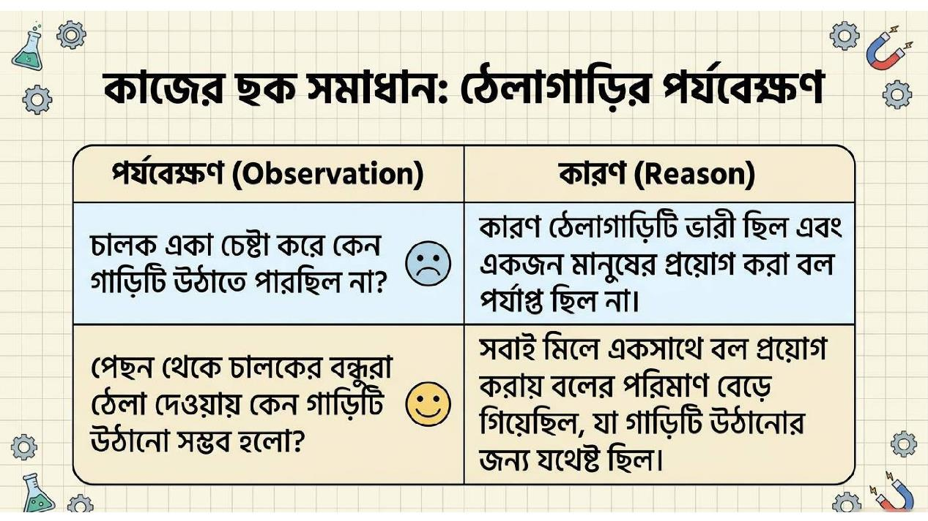

Slide 10
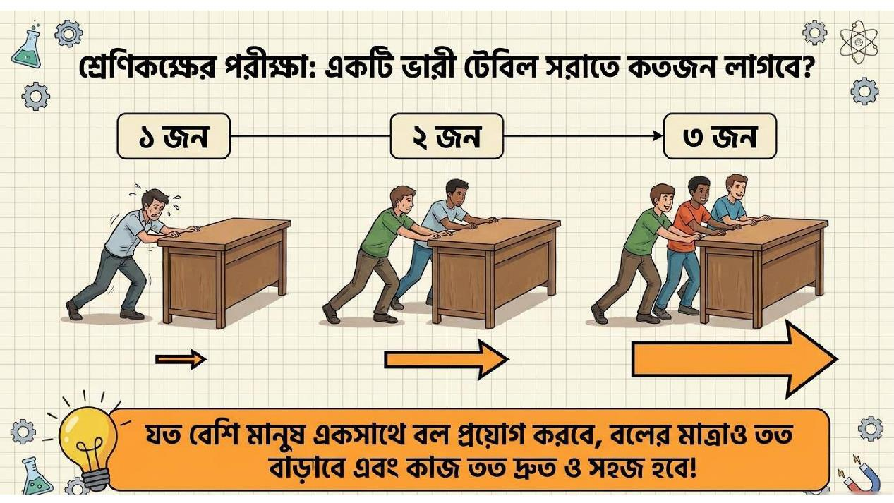

Slide 11
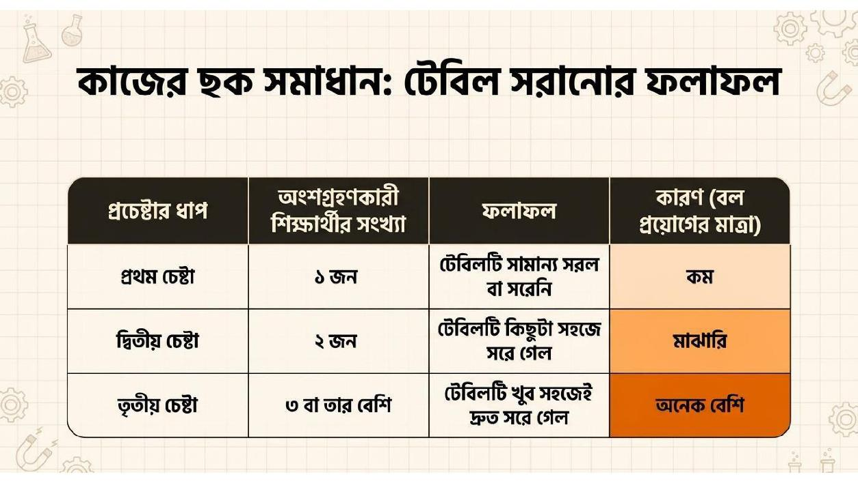

Slide 12
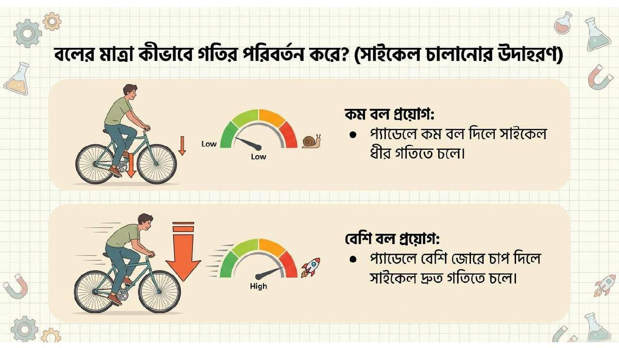

Slide 13
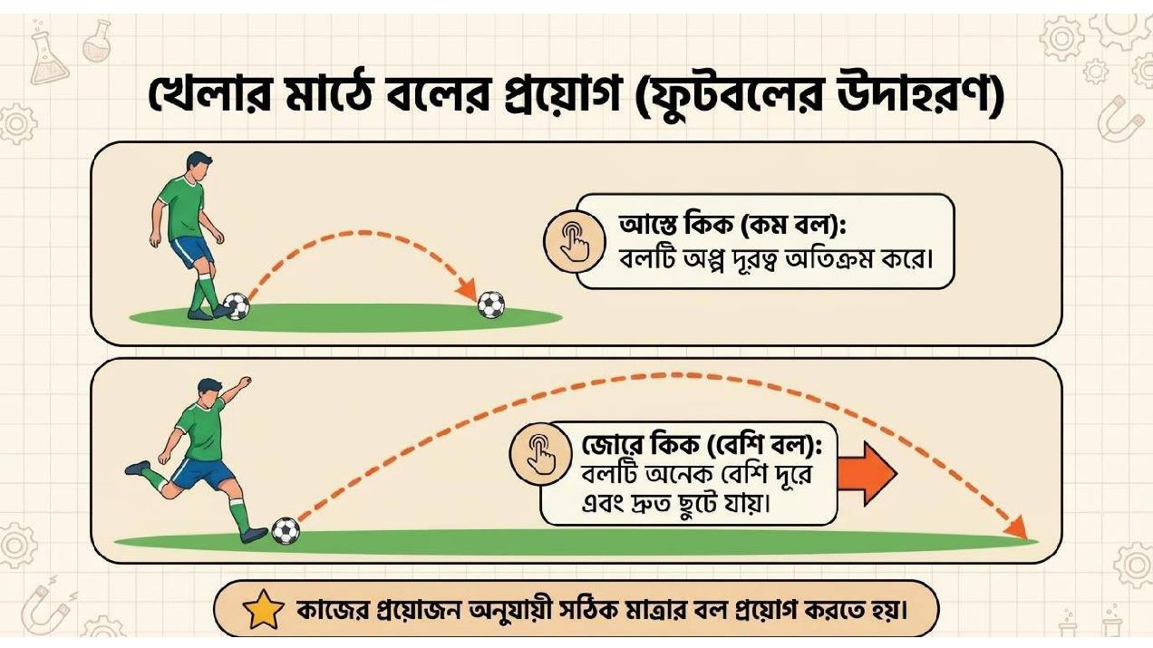

Slide 14
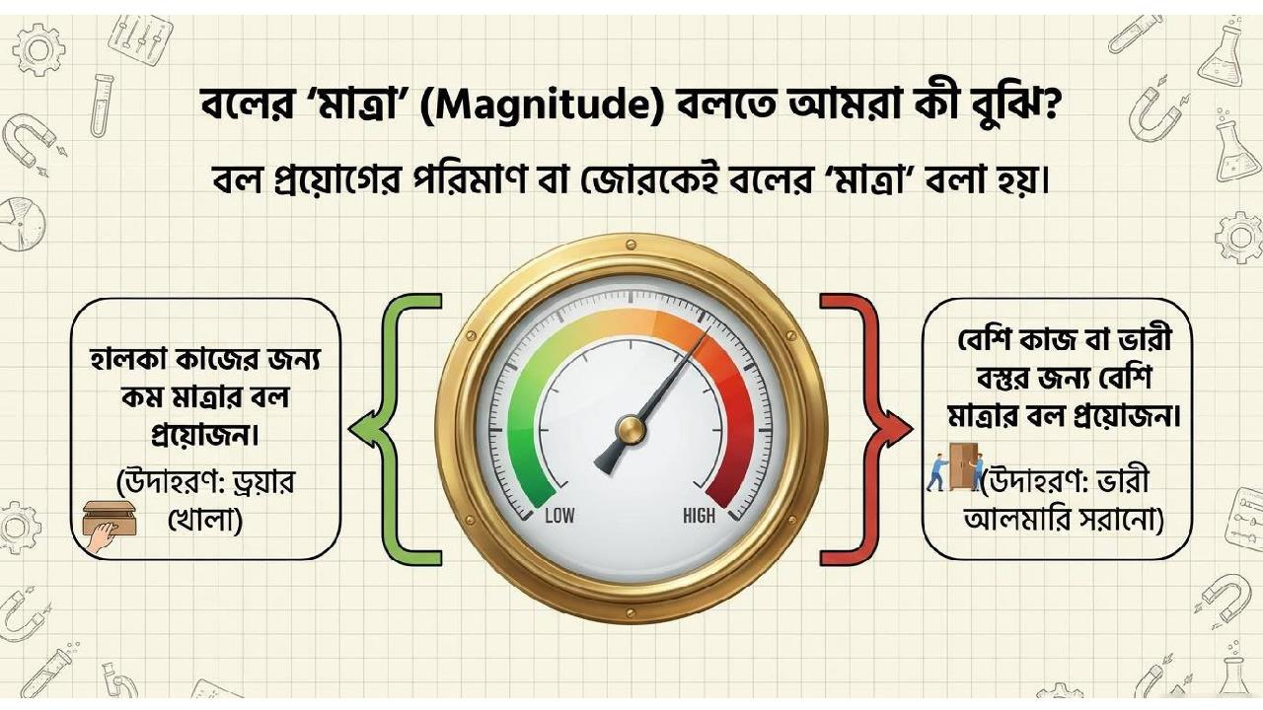

Slide 15
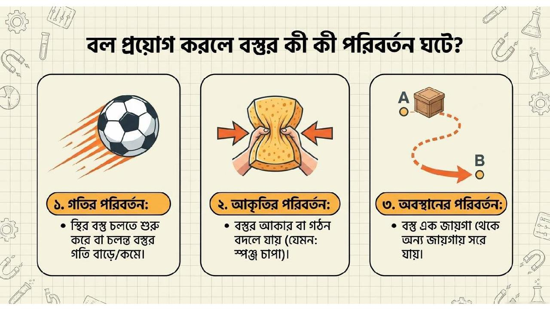

Slide 16
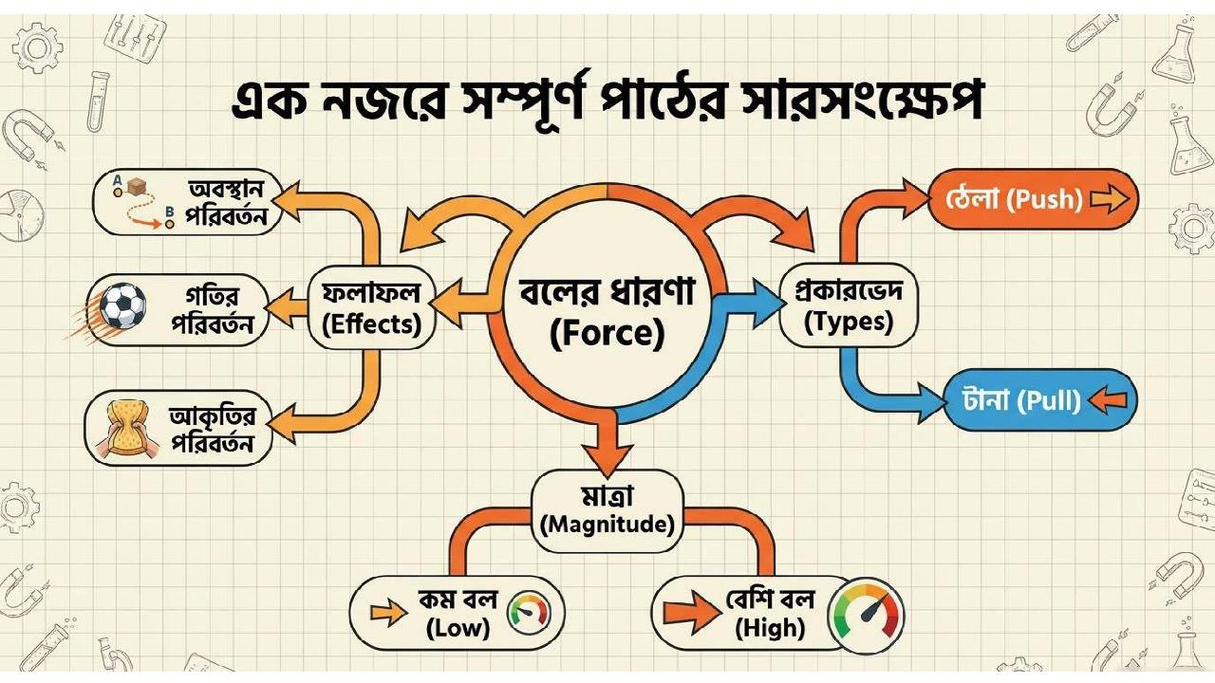

Slide 17
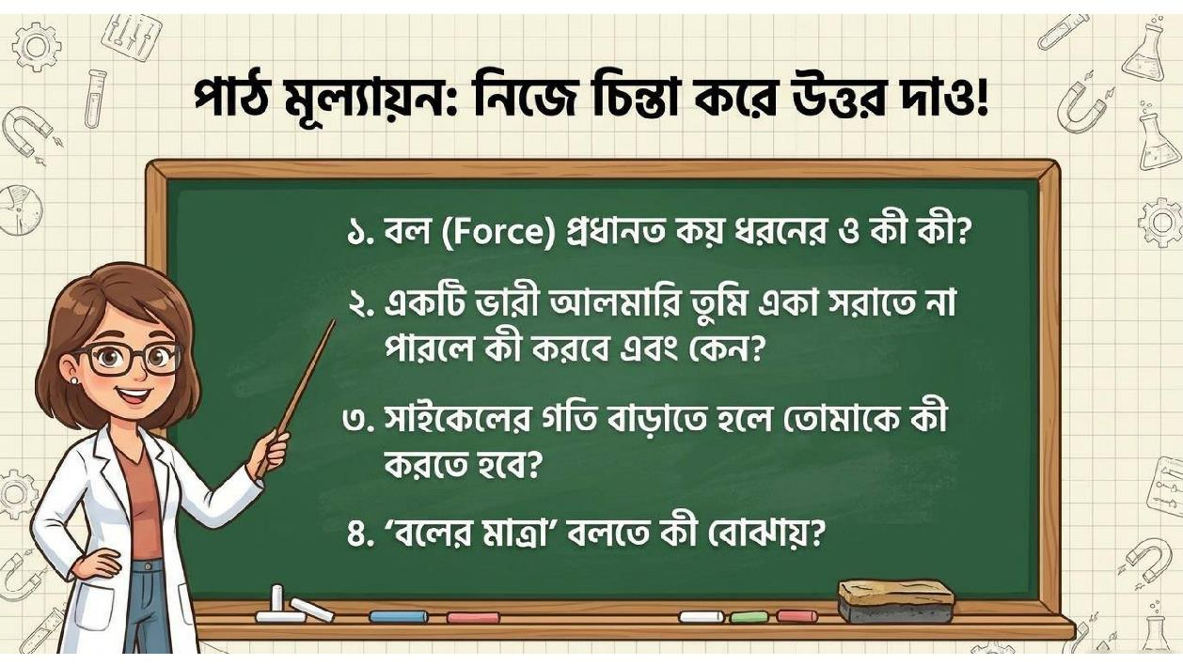

Slide 18

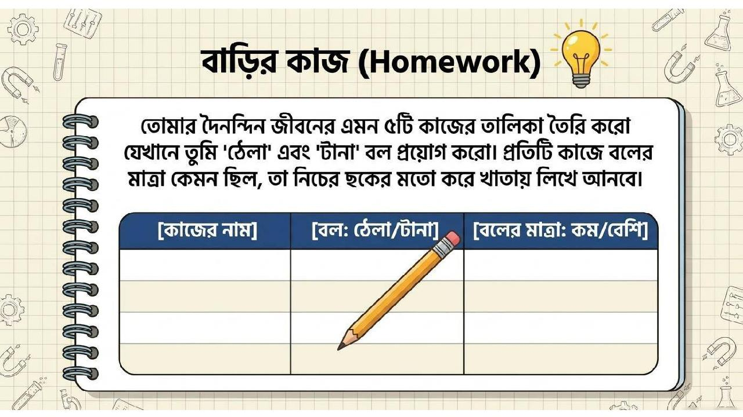

Slide 19


